Slide 1
ईसीजी इंटरप्रिटेशन और कॉमन डिस्रिथमिया
पाठ -11
)kjk
l0m0fu0@,0,u0,e0
veunhi dkSj

Slide 2
सीखने के उद्देश्य
इस मॉड्यूल के अंत तक, आप निम्न में सक्षम होंगे:
• ईसीजी तरंगों और अंतरालों की सटीक व्याख्या करें
• सामान्य कार्डियक डिस्रिथमिया को पहचानें
• आलिंद, जंक्शनल और वेंट्रिकुलर लय के बीच अंतर करें
• व्याख्या चरणों को व्यवस्थित रूप से लागू करें
Notes:
Introduce the systematic approach to ECG interpretation.

Slide 3
परिचय
ईसीजी व्याख्या में सामान्य या असामान्य पैटर्न की पहचान करने के लिए दर, लय, अंतराल और आकृति विज्ञान का विश्लेषण करना शामिल है।
Notes:
Brief overview of ECG reading principles.

Slide 4
व्यवस्थित दृष्टिकोण
1. दर
2. लय
3. पी तरंगें
4. पीआर अंतराल
5. क्यूआरएस अवधि
6. एसटी सेगमेंट और टी वेव
7. व्याख्या सारांश
Notes:
Emphasize consistency in approach.

Slide 5
चरण 1: दर
पहले सीखी गई विधियों (300, 1500, या 6-सेकंड) का उपयोग करके हृदय गति निर्धारित करें।
Notes:
Review rate calculation quickly.

Slide 6
चरण 2: लय
आकलन करें कि आर-आर अंतराल का उपयोग करके लय नियमित या अनियमित है या नहीं।
Notes:
Regular rhythm indicates stable conduction.

Slide 7
चरण 3: पी तरंगें
• क्या P तरंगें मौजूद हैं?
• क्या वे एक समान हैं?
• क्या प्रत्येक क्यूआरएस से पहले एक पी है?
Notes:
Explain P wave importance in identifying atrial activity.

Slide 8
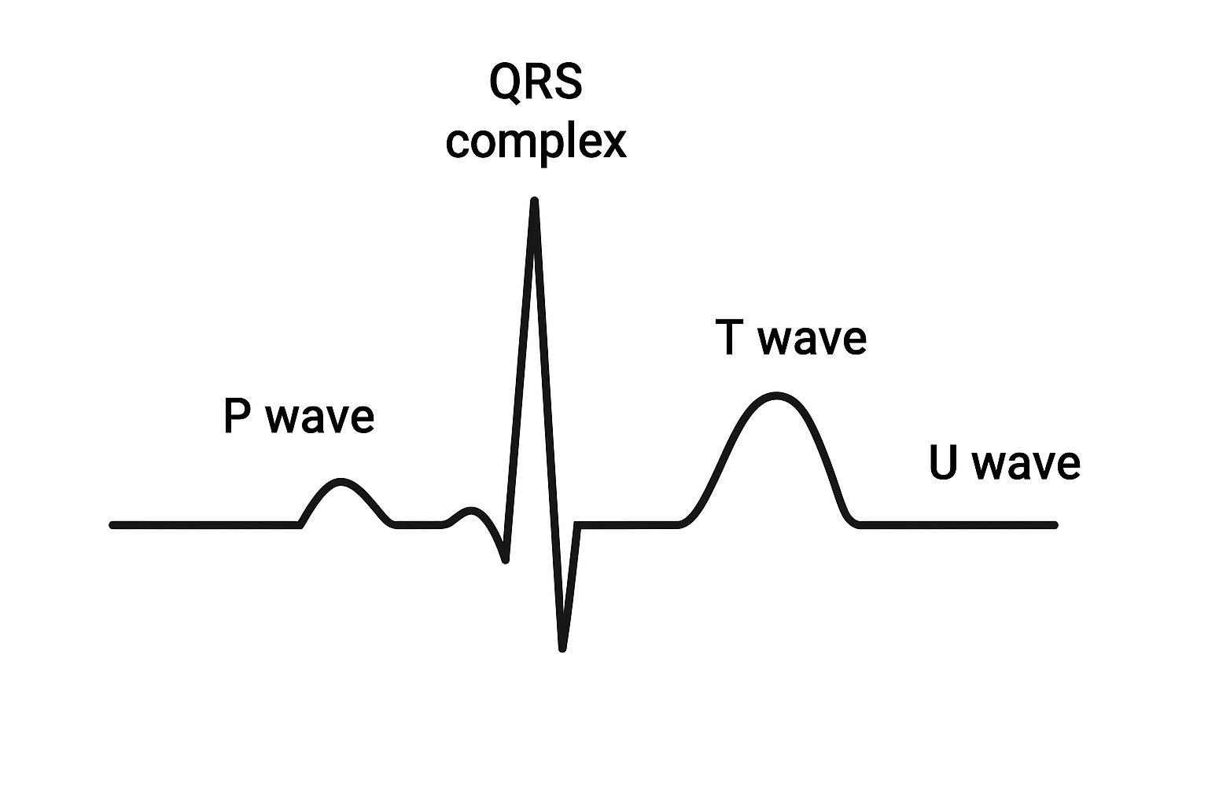
चरण 4: पीआर अंतराल
• सामान्य: 0.12–0.20 सेकंड
• लंबे समय तक = एवी ब्लॉक
• छोटा = पूर्व-उत्तेजना (जैसे, WPW)
Notes:
Interpret PR interval findings.

Slide 9
चरण 5: क्यूआरएस कॉम्प्लेक्स
• सामान्य: ≤0.12 सेकंड
• बंडल शाखा ब्लॉक या वेंट्रिकुलर लय → विस्तृत क्यूआरएस
Notes:
Assess for conduction delays.

Slide 10
चरण 6: एसटी सेगमेंट और
टी वेव
• एसटी ऊंचाई → एमआई
• इस्किमिया → एसटी अवसाद
• टी तरंग उलटा → इस्किमिया या तनाव
Notes:
Discuss myocardial injury indicators.

Slide 11
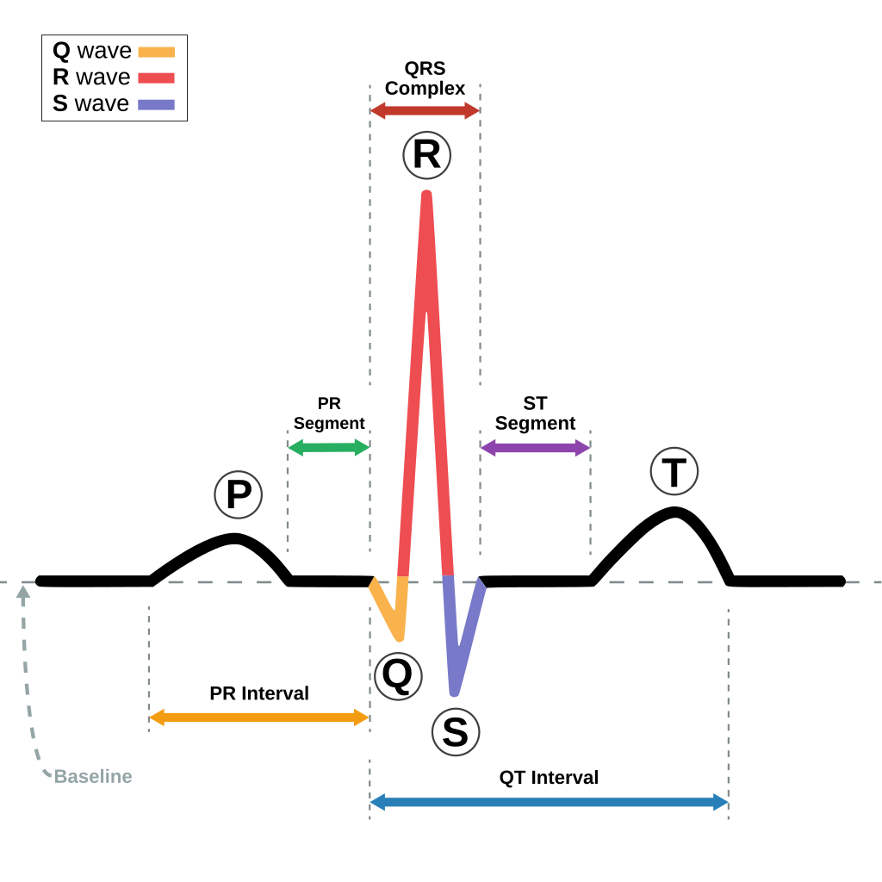

Slide 12
हृदय गति की गणना
नियमित लय:
R तरंगों के बीच 300/बड़े वर्गों की संख्या → 300 नियम का उपयोग करें
अनियमित लय:
10 सेकंड की पट्टी में R तरंगों की संख्या की गणना करें × 6
सामान्य दर: 60-100 बीपीएम
मंदनाड़ी: < 60 बीपीएम टैचीकार्डिया: > 100 बीपीएम

Slide 13
लय आकलन
क्या यह नियमित या अनियमित है?
क्या प्रत्येक क्यूआरएस से पहले एक पी तरंग होती है?
क्या पीआर अंतराल स्थिर है?
सुराग:
साइनस ताल
अलिंद विकंपन
हृदय ब्लॉक

Slide 14
P वेव और PR अंतराल
पी वेव:
I, II, aVF में सीधा; < 3 मिमी लंबा
अनुपस्थित या असामान्य → आलिंद मुद्दे
पीआर अंतराल:
सामान्य: 0.12–0.20 सेकंड (3-5 छोटे बक्से)
लंबे समय तक = 1 डिग्री एवी ब्लॉक
WPW या लोन-गैनोंग-लेविन सिंड्रोम → छोटा

Slide 15
क्यूआरएस कॉम्प्लेक्स
अवधि: ≤ 0.10 सेकंड (≤ 2.5 छोटे बक्से)
चौड़ा क्यूआरएस (>0.12 सेकंड):
बंडल शाखा ब्लॉक
वेंट्रिकुलर लय
एमआई, वेंट्रिकुलर हाइपरट्रॉफी के लिए आकृति विज्ञान सुराग

Slide 16
अक्ष निर्धारण
लीड I और aVF विधि
सामान्य अक्ष: -30° से +90°
बायां अक्ष विचलन (LAD): -30° से -90°
दायां अक्ष विचलन (आरएडी): +90° से +180°
त्वरित चतुर्थांश विधि + सामान्य कारण

Slide 17
एसटी खंड और टी लहर
एसटी ऊंचाई = मायोकार्डियल रोधगलन
एसटी अवसाद = इस्किमिया, डिगॉक्सिन
टी तरंग उलटा = इस्किमिया, तनाव
लंबी टी तरंगें = हाइपरकेलेमिया
स्थानीयकरण के लिए परिवर्तनों के साथ लीड का मूल्यांकन करें

Slide 18
क्यूटी अंतराल
हृदय गति (क्यूटीसी) के लिए क्यूटी अंतराल को ठीक किया गया
क्यूटीसी सामान्य:
पुरुष: < 440 एमएस
महिला: < 460 एमएस
लंबे समय तक क्यूटी:
टॉर्सेड्स डी पॉइंट्स का खतरा
दवाओं, इलेक्ट्रोलाइट समस्याओं, जन्मजात के कारण

Slide 19
सामान्य डिस्रिथमिया अवलोकन
डिस्रिथमिया को इस प्रकार वर्गीकृत किया गया है:
• आलिंद
• जंक्शनल
•वेंट्रिकुलर
Notes:
Set up following slides for details.

Slide 20
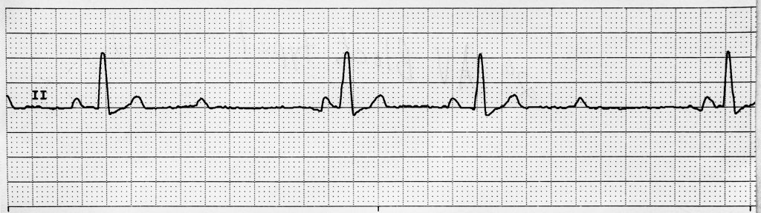
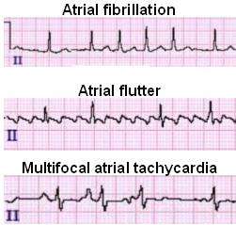
आलिंद डिस्रिथमिया
• आलिंद फिब्रिलेशन (AF): अनियमित रूप से अनियमित, कोई P तरंगें नहीं
• आलिंद स्पंदन: sawtooth एफ तरंगें
Notes:
Describe atrial rhythm features.

Slide 21
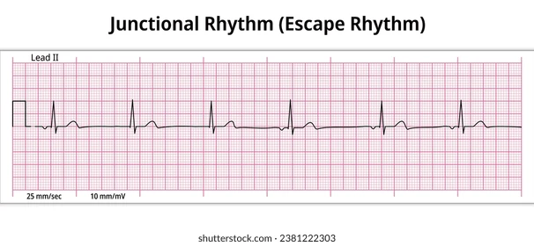
जंक्शनल डिस्रिथमिया
• एवी नोड के पास उत्पत्ति
• उलटी या अनुपस्थित पी तरंगें
• सामान्य क्यूआरएस
• दर: 40-60 बीपीएम
Notes:
Explain junctional escape and accelerated rhythms.

Slide 22
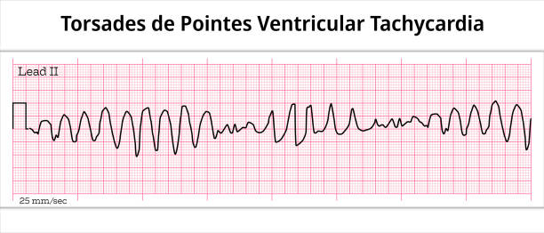
वेंट्रिकुलर डिस्रिथमिया
• पीवीसी: समय से पहले, चौड़ा क्यूआरएस
• वीटी: एक पंक्ति में ≥3 पीवीसी
• वीएफ: अराजक, कोई नाड़ी नहीं
Notes:
Highlight life-threatening ventricular rhythms.

Slide 23
हार्ट ब्लॉक
• पहली डिग्री: लंबे समय तक पीआर
• दूसरी डिग्री: गिराई गई धड़कनें (मोबिट्ज़ I या II)
• थर्ड-डिग्री: पूर्ण पृथक्करण
Notes:
Discuss AV conduction abnormalities.

Slide 24
नैदानिक महत्व
• उपचार का मार्गदर्शन करने के लिए लय मूल की पहचान करें
• ब्रैडीएरिथमिया → पेसिंग
• टैचिएरिथमिया → एंटीरैडमिक्स या कार्डियोवर्जन
Notes:
Link ECG findings to management decisions.

Slide 25
सारांश
• ईसीजी व्याख्या के लिए एक संरचित दृष्टिकोण की आवश्यकता होती है
• निदान के लिए प्रमुख लय पैटर्न को पहचानें
• अभ्यास और नैदानिक सहसंबंध आवश्यक हैं
Notes:
Conclude and prepare for next module on MI interpretation.

Slide 26
कोई भी प्रश्न?

Slide 27
धन्यवाद

